Slide 1
Modelli surrogati Physics-Informed ed Explainable per l'analisi strutturale automatizzata di piping nucleare secondo RCC-MRx
Antonietta Lo Conte⁽¹⁾, Federico Perotti⁽²⁾, Matteo Galli⁽¹⁾
⁽¹⁾Politecnico di Milano, Dipartimento di Ingegneria Meccanica
⁽²⁾ Politecnico di Milano, Dipartimento di Ingegneria Civile e Ambientale
Notes:
Buongiorno a tutti sono Matteo Galli e presento il lavoro dal titolo Modelli surrogati Physics-Informed ed Explainable per l'analisi strutturale automatizzata di piping nucleare secondo RCC-MRx Il lavoro ha per oggetto e si va sulla seconda slide
Se invece la persona che guida le presentazioni dice già il tuo nome e il titolo bisogna dire
Grazie per la presentazione e buongiorno a tutti, oggetto di questo lavoro è e si va sulla seconda slide

Slide 2
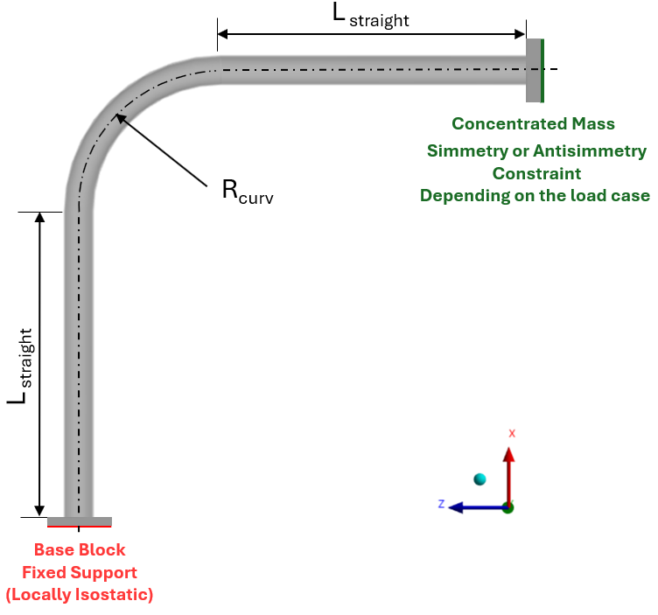
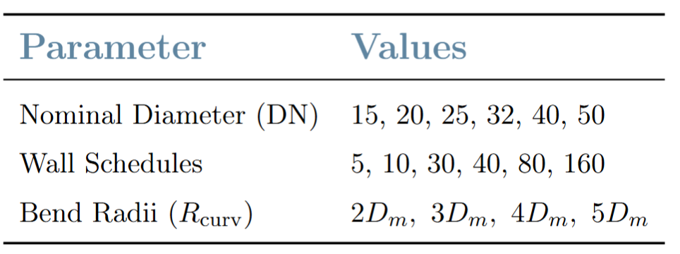
SOMMARIO
PROCEDURA AUTOMATIZZATA per l'analisi parametrica, basata su analisi FEM, di piping per applicazioni nucleari.
Applicata in modo autonomo su 144 geometrie di gomito e 16 Categorie di Carico, la procedura produce, in una singola esecuzione non supervisionata, un dataset consolidato di 87552 verifiche di conformità alla normative RCC-MRx.
Il dataset alimenta due modelli surrogati:
PB-LSI: interpolatore deterministico dei fattori di sicurezza al variare delle condizioni di carico, per le geometrie nel dataset.
XIPL-ML: una tecnica di machine learning in grado di predire i fattori di sicurezza per nuove geometrie
Spazio di progetto parametrico di 144 configurazioni di GOMITO
Notes:
Il lavoro riguarda una procedura automatizzata che, a partire da un modello FEM parametrico di un gomito di piping, esegue l'intera verifica RCC-MRx fino al calcolo dei fattori di sicurezza, senza intervento dell'operatore. Applicata a 144 geometrie di gomito e 16 categorie di carico, ha prodotto in un'unica esecuzione non supervisionata un dataset di 87.552 verifiche di conformità alla normativa. Su questo dataset si basano due modelli surrogati: PB-LSI, un interpolatore deterministico che restituisce il fattore di sicurezza per le geometrie presenti nel dataset, e XIPL-ML, un modello di machine learning che predice il fattore di sicurezza anche per geometrie mai calcolate tramite elementi finiti.

Slide 3
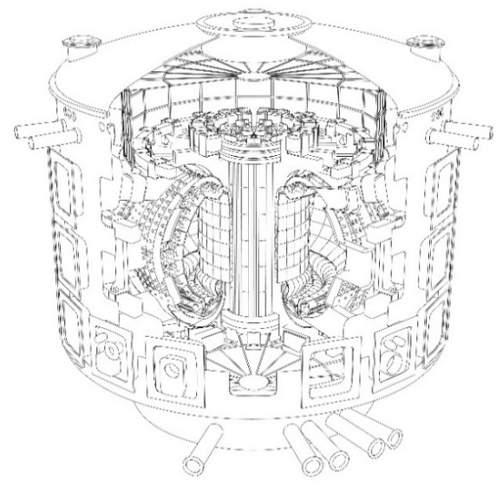
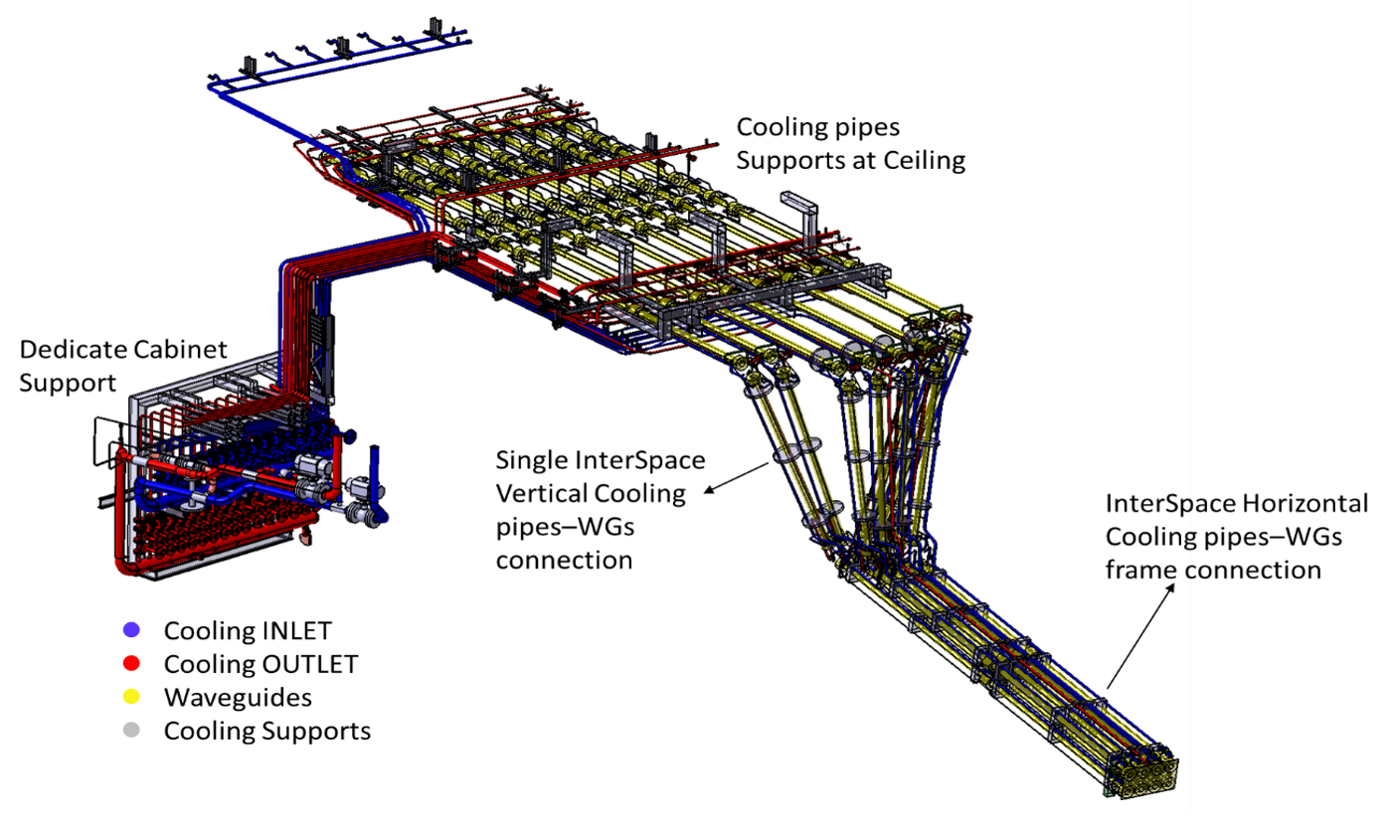
Sistema di Raffreddamento dell'Electron Cyclotron Upper Launcher di ITER
L'ELECTRON CYCLOTRON UPPER LAUNCHER eroga potenza a microonde ai fini della stabilizzazione magnetoidrodinamica del plasma.
Gli Elbow del Sistema di raffreddamento concentrano severe sollecitazioni indotte dalla dilatazione termica e dai transitori dinamici.
Supporti dei tubi di raffreddamento a soffitto
Supporto per armadio dedicato
Connessione verticale tubi-guide d'onda nello spazio intermedio
Connessione orizzontale telaio-tubi nello spazio intermedio
Ingresso raffreddamento
Uscita raffreddamento
Guide d'onda
Supporti di raffreddamento
Notes:
Il caso studio è il sistema di raffreddamento dell'Electron Cyclotron Upper Launcher di ITER. I punti più critici sono i gomiti a 90°, dove si concentrano le massime sollecitazioni generate dalla dilatazione termica e dai transitori dinamici, sismici ed elettromagnetici.

Slide 4
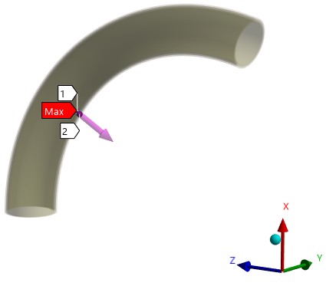
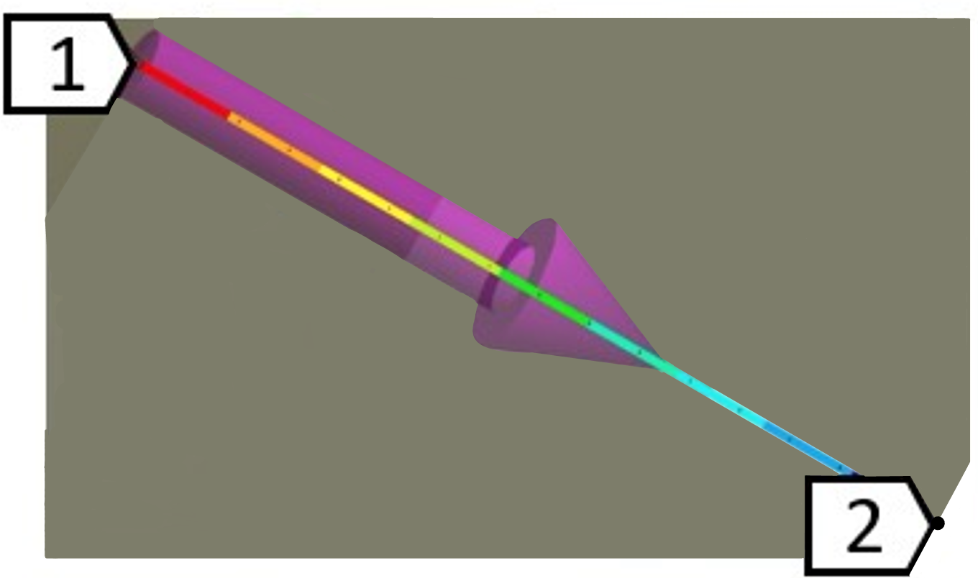

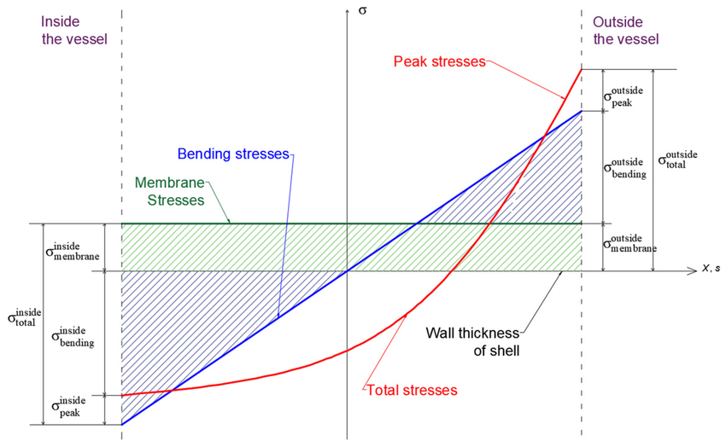







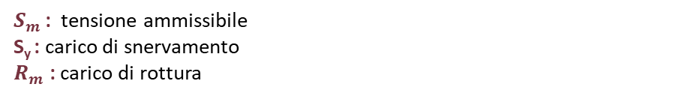

RCC-MRx QUADRO NORMATIVO EUROPEO PER COMPONENTI NUCLEARI - METODO ELASTICO
Statici: Pressione e gravità
Dinamici : Sismici (SL-1, SL-2, SMHV)
Electromagnetici ( VDE II, VDE III, VDE IV)
Termici : Gradienti di temperatura
CARICHI APPLICATI
CATEGORIE OPERATIVE
Cat. I & II (Normali / Anomalia)
Cat. III (Emergenza)
Cat. IV (Incidente)
inside
$$σ$$
outside
LIVELLI DI CRITERIO
Level A for Cat. I & II
Level C for Cat. III
Level D for Cat. IV
$$σ_{peak}^{outside}$$
$$σ_{bending}^{outside}$$
$$σ_{total}^{outside}$$
MECCANISMI DI DANNO
Tipo P (Primari) : Collasso plastico, Instabilità plastica, Deformazione eccessiva, Instabilità elastica Tipo S (Secondari) : Fatica, Ratcheting
$$PATH$$
$$σ_{membrane}^{inside}$$
$$σ_{membrane}^{outside}$$
$$σ_{total}^{inside}$$
$$σ_{bending}^{inside}$$
PROPRIETÀ DEL MATERIALE
$S_{m }$: tensione ammissibile
S_{y} ​: carico di snervamento
$R_{m}$ : carico di rottura
$$σ_{peak}^{inside}$$
Linearizzazione degli Sforzi per il Metodo Elastico
Notes:
I carichi applicati sono statici, dinamici (cioè eventi sismici e VDE), e termici. Questi si combinano nelle categorie operative normali e di anomalia, di emergenza e di guasto. A ciascuna categoria corrisponde un livello di verifica, A, C o D, con limiti ammissibili via via meno restrittivi all'aumentare della rarità dell'evento.
I meccanismi di cedimento sono di due tipi: primari, controllati dal carico, e secondari, controllati dalla deformazione, come fatica e ratcheting.
Ogni verifica si basa su uno sforzo linearizzato. Lungo lo spessore della parete, la distribuzione reale degli sforzi viene scomposta in una componente di membrana, una flessionale e una di picco. Le componenti di membrana e flessione governano le verifiche primarie e di ratcheting, mentre lo sforzo di picco entra nella valutazione a fatica.

Slide 5
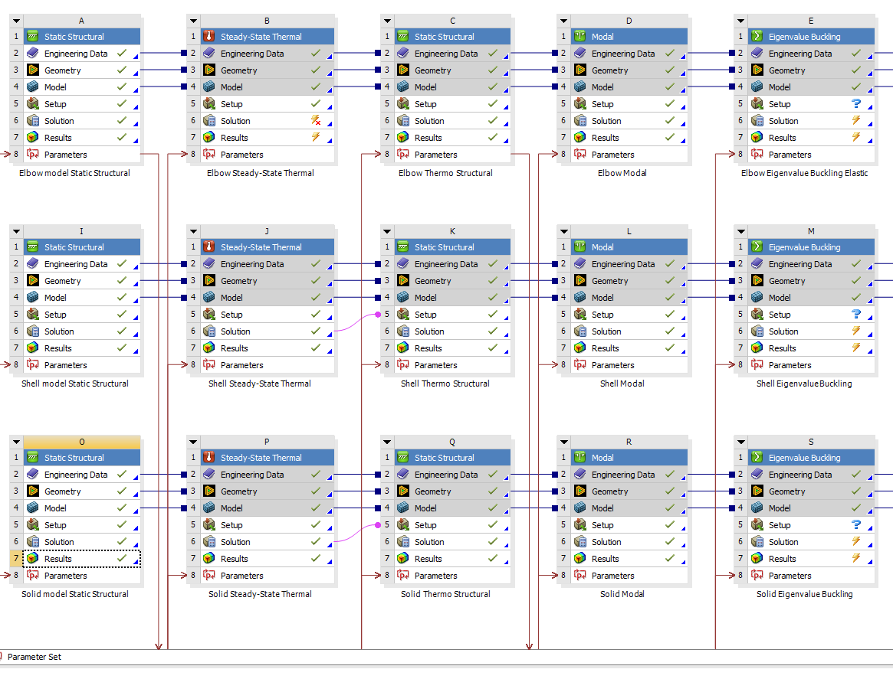
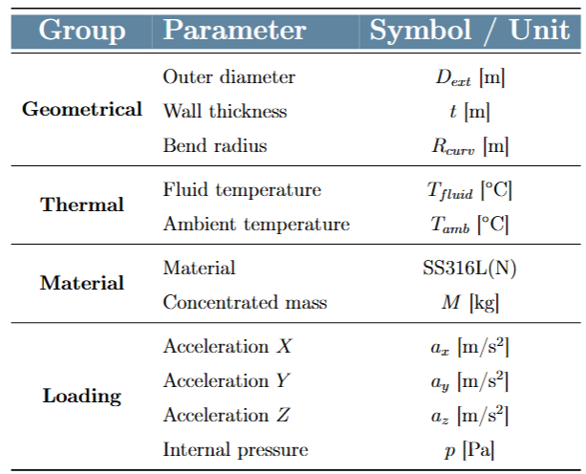


PIPELINE FE PARAMETRICA AUTOMATIZZATA: DALLA TABELLA
AL MODELLO VERIFICATO
Tabella EXCEL dei parametri di INPUT per la procedura automatizzata in PYTHON
ANSYS WORKBENCH generato AUTOMATICAMENTE tramite PYTHON e in esecuzione
Risultati di OUTPUT generati AUTOMATICAMENTE
Casi di carico e parametri di input, PIPE_DN15_5_R1
Cartella dei Risultati dell'Analisi:
Strutturale Statica
Termica in Regime Stazionario
Termo-Strutturale
Modale Buckling agli Autovalori
Sforzo linearizzato estratto per ciascuna analisi
Combinazione dei carichi e Verifica
Notes:
La pipeline automatizza l'intero processo, dalla tabella dei parametri alla verifica finale. Una procedura Python legge i dati di geometria, materiale, condizioni termiche e carichi, genera automaticamente il modello parametrico in Ansys Workbench, ne esegue l'analisi ed estrae i risultati.
Per ogni configurazione vengono eseguite analisi strutturali statiche, termiche, termo-strutturali, modali e di buckling. Dai risultati vengono estratti gli sforzi linearizzati, combinate le azioni di carico ed eseguite le verifiche secondo RCC-MRx.
La procedura è stata utilizzata per generare gli 87.552 casi di verifica.

Slide 6
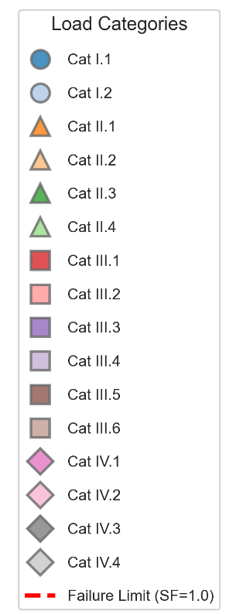
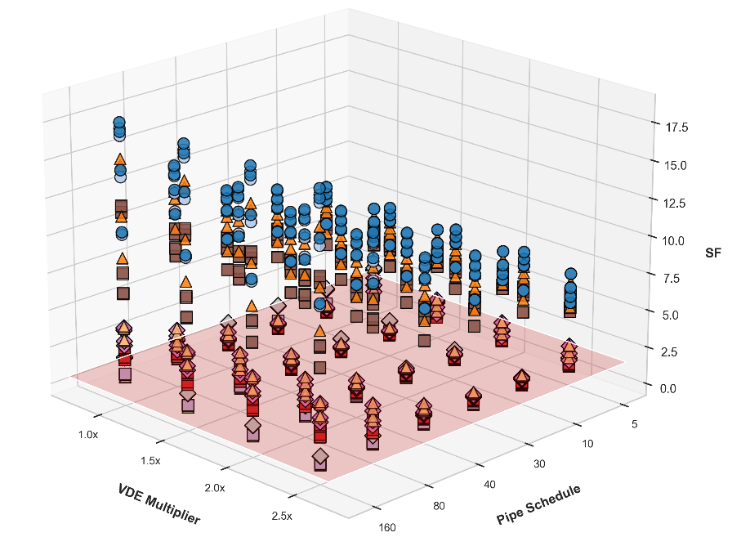
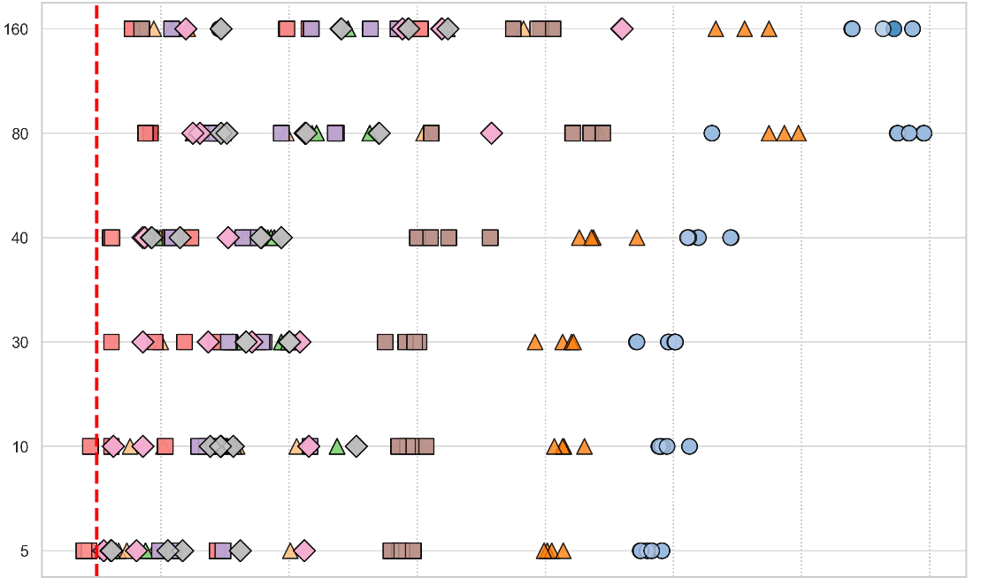

VISUALIZZAZIONE DEL FATTORE DI SICUREZZA PER TUBAZIONE
DN20 - VERIFICA DELLO SFORZO PRIMARIO
ll PRIMO GRAFICO riporta i fattori di sicurezza in funzione della schedula, per tutte le combinazioni dei carichi di riferimento. Questo permette di osservare fattori di sicurezza che variano da meno di 1 fino a circa 14.
Il SECONDO GRAFICO mostra un'ulteriore analisi, rivelando come i fattori di sicurezza variano all'applicazione del moltiplicatore VDE. All'aumentare del moltiplicatore VDE (evento elettromagnetico), si osserva che i fattori di sicurezza tendono a comprimersi gli uni verso gli altri. Un comportamento analogo si ottiene facendo variare i CARICHI SISMICI e di PRESSIONE.
SF = 1
100
14
80
12
Pipe Schedule
10
40
8
Safety Factor
6
30
4
2
20
0
1x
Pipe Schedule
5
5
VDE Multiplier
10
1.5x
30
0
2
4
6
Safety Factor
8
10
12
14
2x
40
2.5x
80
160
Notes:
Il grafico a sinistra riporta i fattori di sicurezza in funzione della schedula della parete per tutte le combinazioni di carico. L'intervallo è molto ampio, da poco più di uno fino a circa quattordici: le schedule più sottili sono le più esposte, mentre quelle più spesse mantengono ampi margini.
Il grafico a destra mostra l'effetto del moltiplicatore VDE. All'aumentare del carico, i fattori di sicurezza diminuiscono e tendono a convergere verso lo stesso limite.
Lo stesso comportamento si osserva variando i carichi sismici e di pressione, rispettivamente da una a due volte e mezzo il livello di primo snervamento e dal 10% al 50% della pressione di primo snervamento.

Slide 7
ARCHITETTURA DEL GEMELLO DIGITALE
PB-LSI
Interpolatore Deterministico:
- Spazio di carico(P_{mult}), (A_{mult})
- Esamina ogni geometria di una determinata famiglia DN
Conformità e Classificazione Topologica
SF secondo RCC-MRx Classificazione delle geometrie
Output
Geometrie conformi classificate
ETL – Rappresentazione
dei dati basata sulla fisica
Sforzo e SF (Fattore di Sicurezza) per ogni Geometria - sforzi di ancoraggio:
- D/t,
- D/(R_{curve}),
- Moltiplicatore di pressione,
- Moltipicatore di accelerazione
87552 casi verificati tramite FEM
Modellazione FEA e campagna di analisi
144 geometrie di gomiti
- 6 DN
- 6 schedule
- 4 raggi di curvatura
Risposta interpolata per il ML
La griglia dei dati di sforzo e SF viene densificata tramite interpolazione
Rapporto di raffinamento 20x20
XIPL-ML
Gradient-boosted ML :
- Modello guidato dalla fisica
- Prevede geometrie non simulate
Previsione
Cross-Domain
- Ricostruzione dello sforzo basata sugli ancoraggi FEA
- Verifiche del SF
Output
-SF per geometrie non simulate
- Analisi SHAP dei driver fisici
Notes:
Il digital twin è costruito sui risultati delle 144 geometrie analizzate. I dati confluiscono nel blocco ETL, dove l'output FEM viene organizzato in un dataset physics-informed che, per ciascuna geometria, raccoglie sforzi, fattori di sicurezza, sforzi di ancoraggio, rapporti geometrici D/t e D/2R, e moltiplicatori di pressione e accelerazione, per un totale di 87.552 verifiche.
Il blocco successivo densifica il dataset tramite interpolazione, trasformando i punti discreti in una griglia continua.
Il flusso si divide quindi in due rami, che convergono nello stesso layer decisionale RCC-MRx. Nessun criterio normativo viene appreso dal machine learning: la verifica rimane invariata e i modelli surrogati si limitano a ricostruire gli sforzi che la alimentano.
Il ramo superiore è il PB-LSI, un interpolatore deterministico che esamina le geometrie di una famiglia di diametri, applica la verifica normativa e restituisce una classifica delle geometrie conformi.
Il ramo inferiore è l'XIPL-ML. Basato sul physics-lifting, non apprende lo sforzo assoluto ma un rapporto di amplificazione adimensionale ancorato al riferimento FEM. Il modello restituisce il fattore di sicurezza per geometrie non simulate e l'analisi SHAP dei driver fisici che governano la previsione

Slide 8
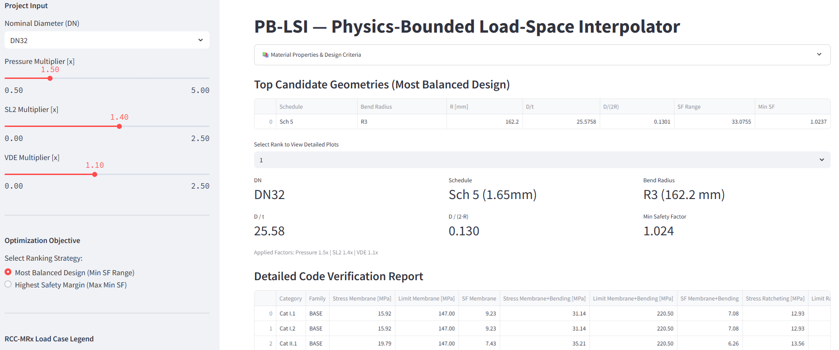

PB - LSI — PHYSICS - BOUNDED LOAD - SPACE INTERPOLATOR
Notes:
Il PB-LSI classifica le geometrie che superano la verifica mediante un'interpolazione nello spazio dei carichi. Invece di eseguire una nuova simulazione, stima il risultato a partire dai casi già calcolati, assegnando un peso maggiore a quelli più vicini. In corrispondenza di un risultato FEM disponibile, restituisce esattamente quel valore.
Nella finestra interattiva si selezionano il diametro del tubo e i livelli di pressione, sismica e VDE, scegliendo il criterio di ottimizzazione tra design più bilanciato o massimo margine.
Lo strumento esamina l'intera famiglia di geometrie e ne produce una classifica; selezionando una configurazione, viene visualizzato il report completo con tutte le categorie di carico e i relativi fattori di sicurezza.

Slide 9
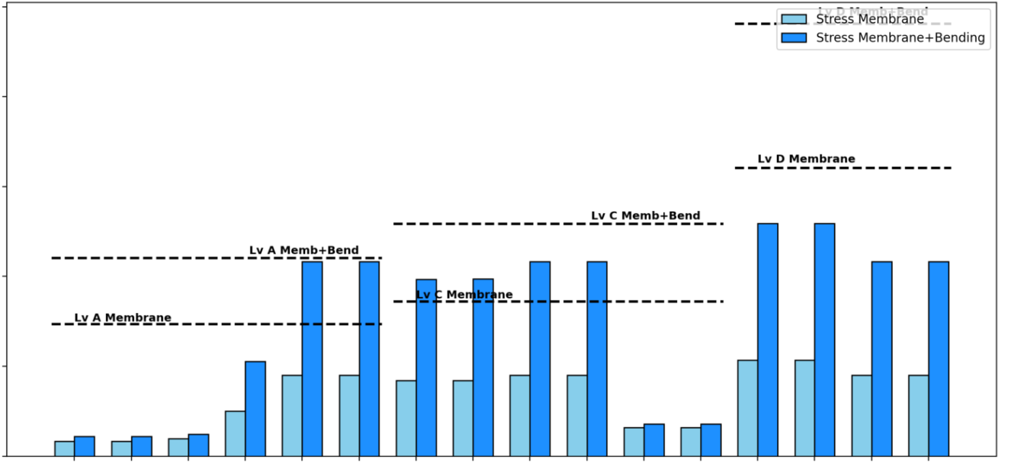
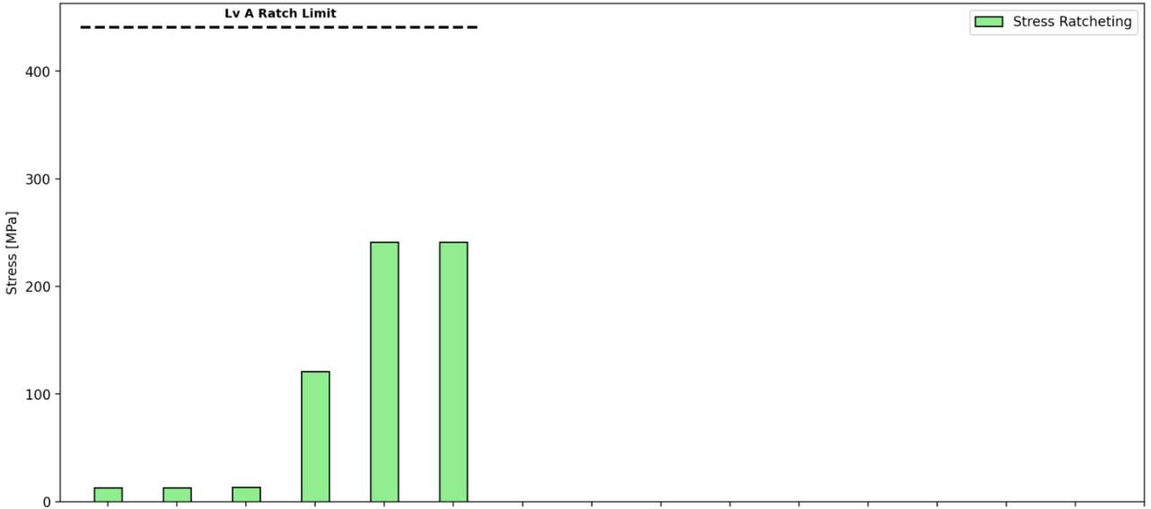
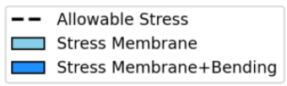



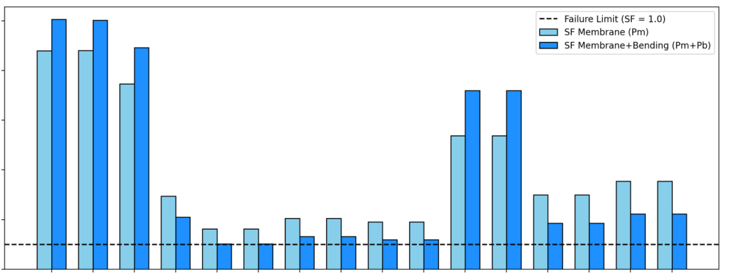
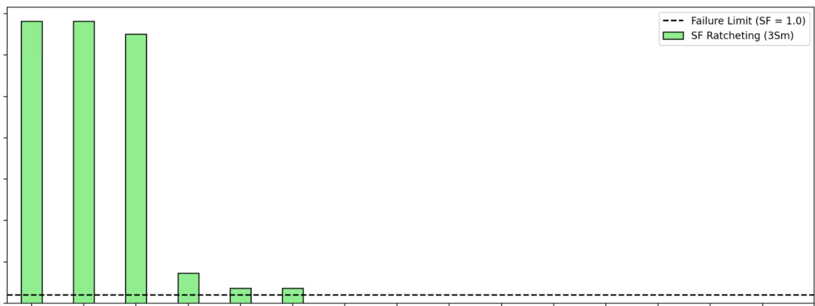
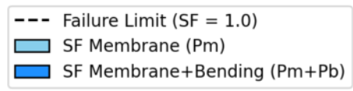

RISULTATI PB - LSI: CONFORMITÀ DELLA PRIMA GEOMETRIA IN CLASSIFICA – DN32 Sch 5 R2
500
Lv A Ratcheting
400
400
Lv D Memb
300
Lo sforzo primario governa quasi ovunque. Il ratcheting non rappresenta mai la verifica dimensionante all'interno del range di temperature operative.
300
Lv C Memb + Bend
Stress [MPa]
Stress [MPa]
Lv A Memb + Bend
200
200
Lv C Memb
Lv A Membrane
100
100
Anche la fatica (non riportata) non rappresenta una verifica dimensionante.
Safety factors across the 16 RCC-MRx categories
0
0
Cat I.1
Cat I.2
Cat II.2
Cat II.3
Cat II.4
Cat IV.1
Cat IV.3
Cat IV.4
Cat I.1
Cat I.2
Cat II.1
Cat IV.2
Cat IV.4
Cat II.1
Cat III.1
Cat III.2
Cat III.3
Cat III.4
Cat III.5
Cat III.6
Cat IV.2
Cat II.2
Cat II.3
Cat II.4
Cat III.1
Cat III.2
Cat III.3
Cat III.4
Cat III.5
Cat III.6
Cat IV.1
Cat IV.3
10
30
25
12/15
8
20
6
SF [-]
15
SF [-]
4
15
10
2
5
0
0
Cat I.1
Cat I.2
Cat II.3
Cat II.1
Cat II.2
Cat II.4
Cat III.1
Cat III.4
Cat III.6
Cat IV.1
Cat IV.3
Cat IV.4
Cat II.1
Cat III.2
Cat III.3
Cat III.5
Cat IV.2
Cat I.1
Cat I.2
Cat II.2
Cat II.3
Cat II.4
Cat III.1
Cat III.2
Cat III.3
Cat III.4
Cat III.5
Cat III.6
Cat IV.1
Cat IV.2
Cat IV.3
Cat IV.4
Notes:
Sono riportati i risultati della geometria ottimale, DN32 schedula 5, nelle sedici categorie RCC-MRx.
A sinistra sono mostrate le verifiche primarie di membrana e membrana più flessione, con lo sforzo in alto e il fattore di sicurezza in basso. Lo sforzo aumenta passando dalle categorie statiche a quelle dinamiche, rimanendo sempre al di sotto del limite ammissibile. I fattori di sicurezza restano tutti superiori a uno, con i margini minori associati ai carichi sismici e VDE.
A destra sono riportati i risultati del ratcheting. I fattori di sicurezza risultano molto elevati, dell'ordine di trenta, e non rappresentano mai la condizione dimensionante. Lo stesso vale per la fatica, non riportata in figura.
Il dimensionamento è quindi governato dagli sforzi primari associati ai carichi dinamici, e non dai meccanismi secondari.

Slide 10
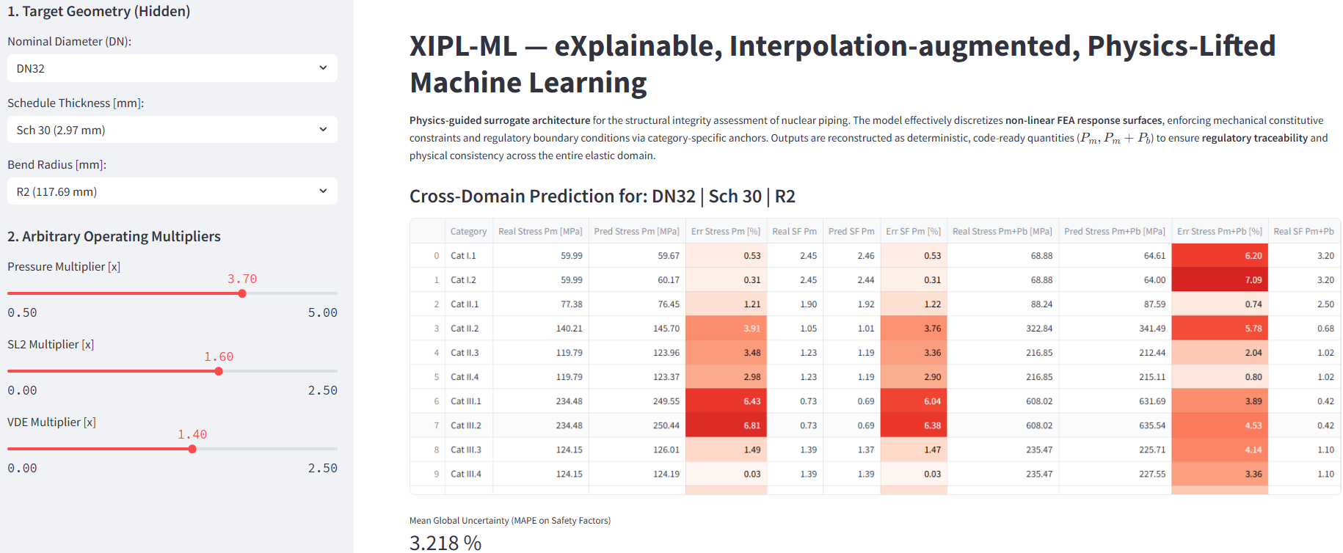
XIPL-ML: EXPLAINABLE, INTERPOLATION-AUGMENTED,
PHYSICS - LIFTED MACHINE LEARNING
Notes:
Il secondo modello surrogato è l'XIPL-ML, sviluppato per estendere le previsioni a geometrie non presenti nel database FEM.
Il modello opera sulle superfici di risposta FEM discretizzate e rimane coerente con la meccanica e con la normativa attraverso ancoraggi specifici per categoria.
Questo è il physics-lifting: il modello non predice direttamente lo sforzo, ma la sua amplificazione rispetto a uno stato di riferimento proveniente dal FEM. La fisica ne fissa la scala, mentre il modello apprende soltanto la variazione, mantenendo l'affidabilità anche su geometrie non viste.
Gli output sono le grandezze richieste dalla normativa, Pm e Pm + Pb, quindi direttamente utilizzabili nelle verifiche RCC-MRx.
Sulla sinistra lo vedete come strumento operativo. Si seleziona una geometria, si impostano i carichi e il modello restituisce la previsione. In questo esempio il DN32 è stato completamente escluso dal training, quindi il modello non l'ha mai visto. Nonostante ciò, la previsione risulta molto vicina ai valori FEM, con un errore di circa il 3%.

Slide 11
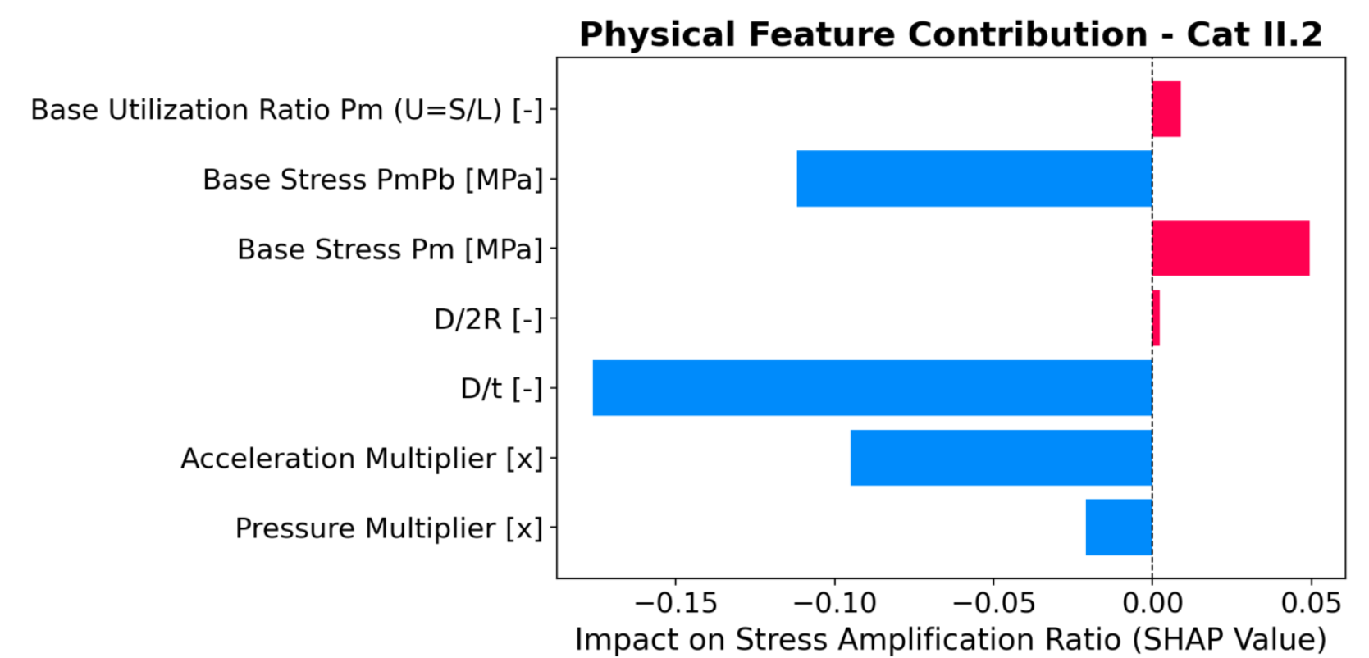
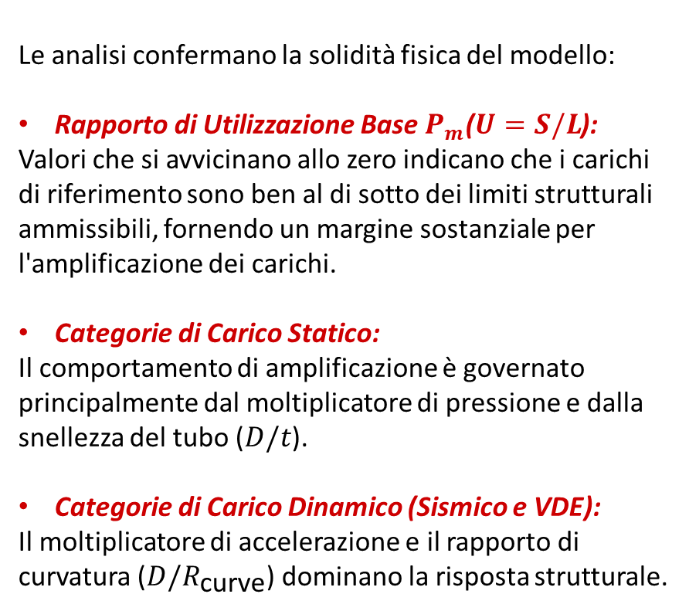
RISULTATI PB-LSI: CONFORMITÀ DELLA PRIMA GEOMETRIA IN CLASSIFICA DN32 Sch 5 R2
Le analisi confermano la solidità fisica del modello:
Rapporto di Utilizzazione Base $P_{m}$($U=S/L$):
Valori che si avvicinano allo zero indicano che i carichi di riferimento sono ben al di sotto dei limiti strutturali ammissibili, fornendo un margine sostanziale per l'amplificazione dei carichi.
Categorie di Carico Statico:
Il comportamento di amplificazione è governato principalmente dal moltiplicatore di pressione e dalla snellezza del tubo ($D/t$).
Categorie di Carico Dinamico (Sismico e VDE):
Il moltiplicatore di accelerazione e il rapporto di curvatura ($D/R_{\text{curve}}$) dominano la risposta strutturale.
- Barre a Destra (Positive/Rosse)
Queste caratteristiche aumentano l'amplificazione dello sforzo prevista.
- Barre a Sinistra (Negative/Blu)
Queste caratteristiche attenuano l'amplificazione dello sforzo rispetto alla media del database.
Notes:
Un ulteriore output del modello è l'analisi SHAP, che quantifica il contributo delle singole variabili a ciascuna previsione. Le barre rosse rappresentano i contributi che aumentano lo sforzo previsto, mentre quelle blu ne riducono l'amplificazione.
Il rapporto di utilizzazione di base indica quanto lo stato di riferimento sia vicino al limite di normativa: valori bassi corrispondono a maggior margine disponibile.
Nelle categorie con soli carichi statici, la risposta è governata principalmente dal moltiplicatore di pressione e dalla snellezza del tubo, D/t. In presenza di carichi dinamici, sismica e VDE, diventano predominanti il moltiplicatore di accelerazione e il rapporto di curvatura.
L'analisi conferma quindi la coerenza fisica del modello, aspetto essenziale per applicazioni in ambito nucleare.

Slide 12
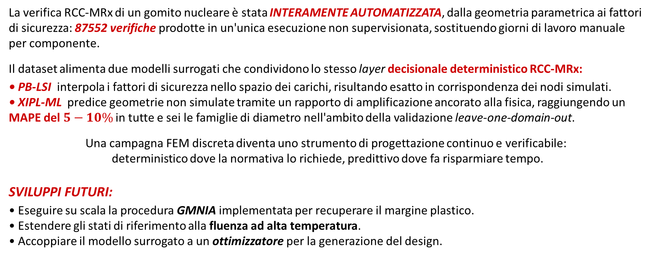
CONCLUSIONI E SVILUPPI FUTURI
La verifica RCC-MRx di un gomito nucleare è stata INTERAMENTE AUTOMATIZZATA, dalla geometria parametrica ai fattori di sicurezza: 87552 verifiche prodotte in un'unica esecuzione non supervisionata, sostituendo giorni di lavoro manuale per componente.
Il dataset alimenta due modelli surrogati che condividono lo stesso layer decisionale deterministico RCC-MRx:
• PB-LSI interpola i fattori di sicurezza nello spazio dei carichi, risultando esatto in corrispondenza dei nodi simulati.
• XIPL-ML predice geometrie non simulate tramite un rapporto di amplificazione ancorato alla fisica, raggiungendo un MAPE del $5−10\%$ in tutte e sei le famiglie di diametro nell'ambito della validazione leave-one-domain-out.
Una campagna FEM discreta diventa uno strumento di progettazione continuo e verificabile:
deterministico dove la normativa lo richiede, predittivo dove fa risparmiare tempo.
SVILUPPI FUTURI:
• Eseguire su scala la procedura GMNIA implementata per recuperare il margine plastico.
• Estendere gli stati di riferimento alla fluenza ad alta temperatura.
• Accoppiare il modello surrogato a un ottimizzatore per la generazione del design.
Grazie per l’attenzione!
Notes:
Questo lavoro dimostra la completa automazione della verifica RCC-MRx per gomiti di piping nucleare, generando oltre 87.000 verifiche in un'unica esecuzione non supervisionata.
Su questo dataset sono stati sviluppati due modelli surrogati complementari: il PB-LSI, che interpola nello spazio dei carichi simulato, e l'XIPL-ML, che predice geometrie non simulate, mantenendo lo stesso layer deterministico di verifica RCC-MRx.
Il risultato è la trasformazione di una campagna FEM discreta in uno strumento di progettazione continuo e verificabile: deterministico dove la normativa lo richiede, predittivo dove consente di ridurre i tempi computazionali.
Vi ringrazio per l'attenzione e resto a disposizione per eventuali domande.

